Slide 1
Thứ năm wgày 3 κáng 3 wăm 2022
TΗĞng VΗİΙ
Mở rộng vốn từ về vật nuôi
Câu nêu đặc điểm của các loài vật

Slide 2


Chào mừng các em đến với tiết Tiếng Việt
Notes:
Bài giảng thiết kế bởi: Hương Thảo - tranthao121006@gmail.com

Slide 3


Hành tinh của em
Tuần 24
Bài
12
Luyện tập
( trang 52 )

Slide 4



Yêu cầu cần đạt:
1
Phát triển vốn từ về vật nuôi
2
Đặt câu nêu đặc điểm của các loài vật.

Slide 5




KHỞI ĐỘNG

Slide 6


Slide 7

1
. Xếp từ vào nhóm thích hợp:
Từ chỉ con vật
Từ chỉ bộ phận con vật
đầu
dê
cổ
bò
chân
lợn
đuôi
cánh
mắt
mỏ
gà
vịt

Slide 8
1
. Xếp từ vào nhóm thích hợp:
Từ chỉ con vật
Từ chỉ bộ phận con vật
lợn
cổ

Slide 9
1
. Xếp từ vào nhóm thích hợp:
Từ chỉ con vật
Từ chỉ bộ phận con vật
đầu
dê
cổ
bò
chân
lợn
đuôi
cánh
mắt
mỏ
gà
vịt

Slide 10
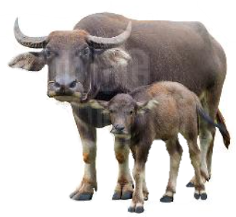
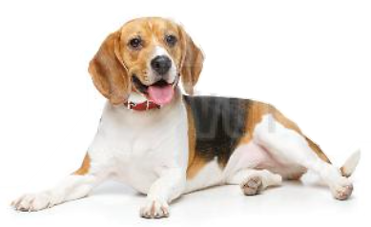
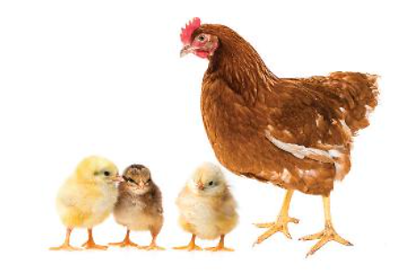
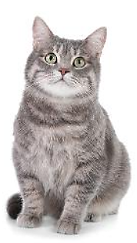
2
Tìm từ ngữ chỉ đặc điểm (bộ lông, đôi mắt, cặp sừng,…) của từng con vật trong hình.

Slide 11
2
Tìm từ ngữ chỉ đặc điểm (bộ lông, đôi mắt, cặp sừng,…) của từng con vật trong hình.
Mắt
Tai
Mũi

Slide 12
2. Tìm từ ngữ chỉ đặc điểm (bộ lông, đôi mắt, cặp sừng,…) của từng con vật trong hình.
Sừng
lông
chân

Slide 13
2. Tìm từ ngữ chỉ đặc điểm (bộ lông, đôi mắt, cặp sừng,…) của từng con vật trong hình.
lông
mỏ
mào
móng

Slide 14
2. Tìm từ ngữ chỉ đặc điểm (bộ lông, đôi mắt, cặp sừng,…) của từng con vật trong hình.
lông
mắt
tai
ria
chân

Slide 15

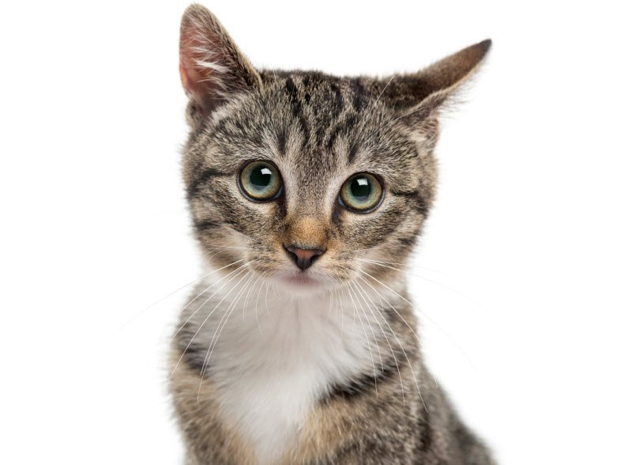
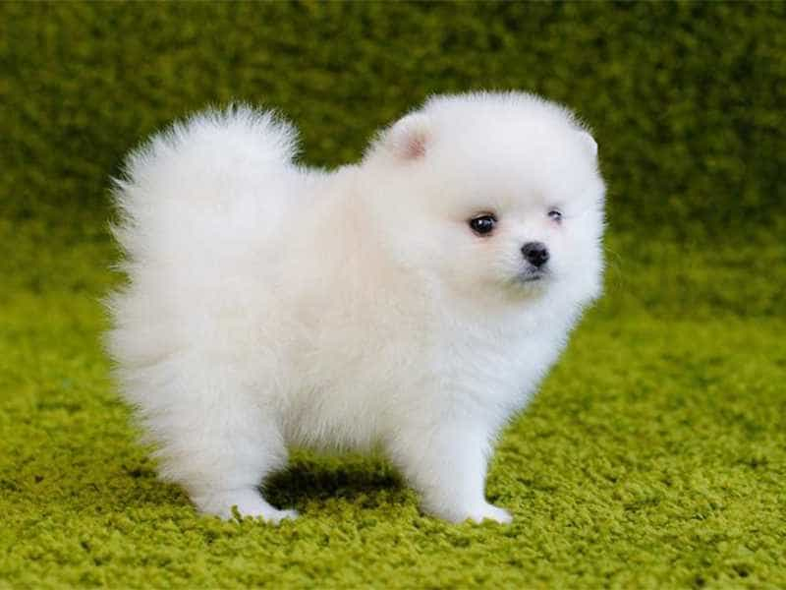
3
Đặt câu về một bộ phận của con vật nuôi trong nhà.
Ví dụ
Con mèo có đôi mắt long lanh.
Bộ lông của cún con trắng tinh.

Slide 16


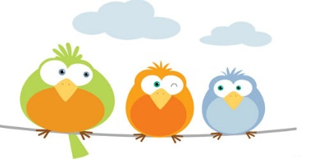


Củng cố vận dụng
Hôm nay con được học những gì?
Khi trình bày câu, con cần chú ý điều gì?

Slide 17


Tạm biệt và hẹn gặp lại
các con vào những tiết học sau!

